Slide 1
Plusquamperfectum římského práva
Univerzita Karlova, Právnická fakulta
Prof. JUDr. Michal Skřejpek, DrSc.

Slide 2
Iurisprudentia est divinarum atque humanarum rerum notitia, iusti atque iniusti scientia.
D. 1, 1, 10, 2 (Ulp. 1 inst.)

Slide 3
… populus Romanus utitur, ius civile Romanorum appellamus: vel ius Quiritium, quo Quirites utuntur: Romani enim a Quirino Quirites appellantur.
Inst. 1, 2, 2

Slide 4
fas
Fata sunt quae divi fatuntur
(Maurus Servius Honoratus)
Fas lex divina est, ius lex humana est.
(Isidorus, Et. 5, 2, 7)

Slide 6
QRFC – quandoc rex comitiavit, fas
- quando rex comitium fugit
(24. dubna, 24. května)
QSDF – quando stercus delatum fas
(15. června)

Slide 7
pontifices

Slide 8
Pontifex maximus

Slide 9
Interpretandi scientia et actiones apud collegium pontificum erant, ex quibus constituefatur quis quoque anno praeesset privatis.
D. 1, 2, 2, 6 (Pomp. lib. sing. ench.)

Slide 10
Magistrati populi Romani
Aule Metele

Slide 11
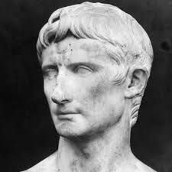
Pontifex maximus
Caesar
Lepidus
Augustus

Slide 12
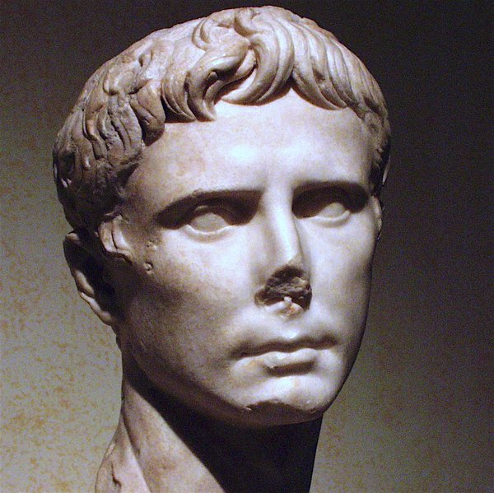
Augur
Marcellus
Cicero
Clodius

Slide 13
Aedil
aediles
aediles plebis, aediles curules
cura annonae
cura ludorum
cura urbis
aediles cerealis

Slide 14
Ceres

Slide 15
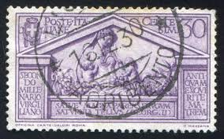

Slide 17
Lararium

Slide 18
Familia
velekněz
vi domum introire
domácí imperium / imperium domi
ius exponendi
ius vendendi
ius occidendi

Slide 20
Dědické právo

Slide 21
Bona fides
fides – víra, důvěra, věrnost, oddanost, poctivost, čest, pravdivost, důkaz, ochrana, zásady slušného jednání

Slide 23
Procesní právo

Slide 25
dies fasti
obvagulatio
legis actio sacramento
partes secanto

